Slide 1

Workshop: Banco de dados Relacional: Da análise ao Modelo Entidade Relacionamento de um estudo de caso de sistema bancário
Profº Me Edson Martin Feitosa
E-mail: edson.feitosa@facens.br

Slide 2

Material do Workshop
https://github.com/edsonmfeitosa/Workshop_Sistema_Bancario

Slide 3
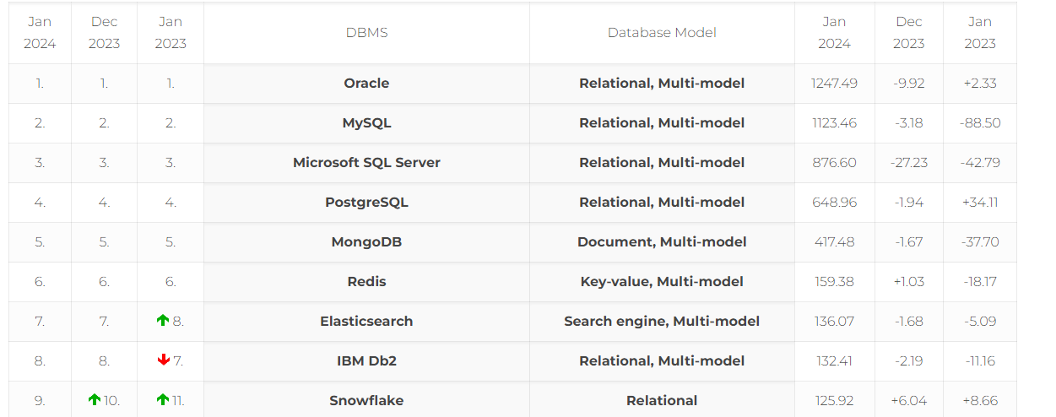
Principais banco de dados em 2024
Fonte: https://horusinfo.com.br/conheca-os-principais-bancos-de-dados-em-2024/

Slide 4


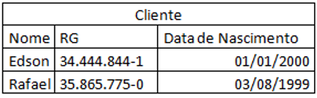


Banco de Dados relacional
Armazenam dados em tabelas com linhas e colunas.
As tabelas são interligadas por meio de relacionamentos, o que permite que os dados sejam facilmente consultados e manipulados.
São estruturados e organizados, o que facilita a busca por informações específicas.
Alguns exemplos populares de bancos de dados relacionais incluem Oracle, SQL Server, MySQL e PostgreSQL.

Slide 5
MER – Modelo Entidade Relacionamento
É um modelo abstrato cuja finalidade é descrever de maneira conceitual os dados a serem utilizados em um sistema de informação.
Esse modelo se baseia na percepção do mundo real onde o mesmo mapeia os objetos desse contexto como entidades os relacionamentos entre esses objetos e suas características como atributos.

Slide 6
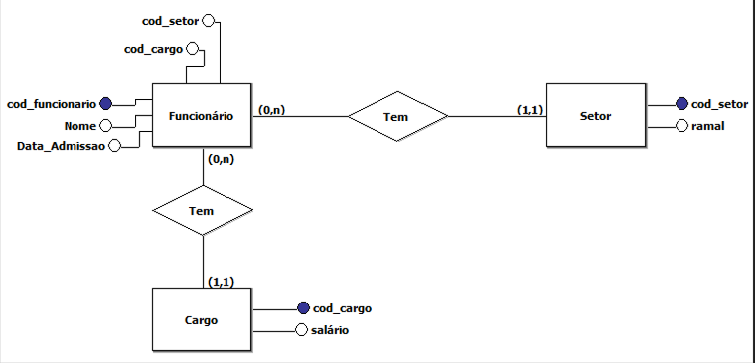
Exemplo de MER (Nível conceitual)

Slide 7

Passos para geração de um MER
Levantamento das entidades: Tendo em mente o objetivo principal da modelagem é necessário fazer uma releitura no documento que possui o contexto do problema a ser modelado listando as entidades, como toda entidade é uma coisa, ou objeto real ou abstrato sua definição é muito parecida com a definição de substantivo, ou seja, listando os substantivos do problema é só levantar a real necessidade de armazenar informações daquele objeto no contexto atual do problema.
Levantamento dos atributos: Após identificar as entidades o próximo passo é verificar quais serão os atributos, nem sempre todos os atributos encontram-se no documento gerado com o levantamento de requisitos, muitas vezes é necessário verificar com o cliente requisitante se todos os atributos levantados são necessários para satisfazer o problema.
Faça uma releitura do documento objetivando o Levantamento dos relacionamentos: identificar ações que liguem uma entidade levantada à outra, por definição o relacionamento é um verbo.
Levantamento das cardinalidades: Após ligar as entidades levantadas com os relacionamentos definidos é necessário definir o grau de cardinalidade.
Realizar a normalização dos dados.

Slide 8
Estudo de caso: Sistema bancário
O banco popular S/A. possui inúmeras agências no interior do estado de São Paulo, contando atualmente com um número significativo de clientes, o procedimento de abertura de uma conta corrente é bastante simples, não havendo necessidade de fazer um depósito inicial, já que alguns clientes utilizam a conta apenas para receber os seus salários. Como todo banco, existe a possibilidade de abertura de uma conta corrente conjunta (no caso de casais, por exemplo). Toda conta corrente está associada a uma agência bancária, mas nada impede que um cliente possua contas em agências diferentes, desde que isso seja de seu interesse. Os movimentos de cada conta corrente (créditos e débitos) são armazenados pelos sistemas informatizados do banco de maneira a tornar possível a emissão de extratos bancários a que cada cliente tem direito.
Com base nessas informações, faça o MER correspondente, identificando também os principais atributos necessários ao gerenciamento das contas correntes do banco, considere ainda as seguintes especificações.
Não existem duas contas com o mesmo número, mesmo que em agências diferentes.
O sistema deve permitir saber a data em que a conta foi aberta.
Toda agência possui, além de seu código, um nome próprio.
Todo cliente possui sua própria senha, mesmo que os clientes estejam associados a mesma conta, no caso de conta conjunta.

Slide 9
Obrigado
E-mail: edson.feitosa@facens.br
Linkedin: https://www.linkedin.com/in/edson-martin-feitosa/

